Slide 1

TIẾNG VIỆT
1

Slide 2

Khởi động!

Slide 3
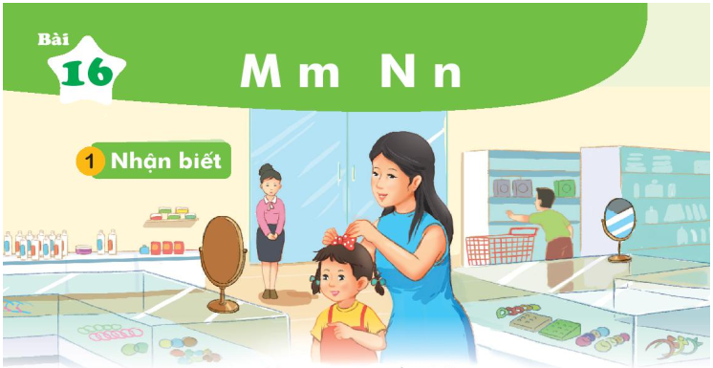
1
NhËn biÕt
MÑ mua n¬ cho Hµ.
MÑ mua n¬ cho Hµ.

Slide 4
2
®äc
m n
m
e
n
¬
mÑ
n¬
m¸ mÑ mì na nÒ në
m
m
m
n
n
n

Slide 5
2
§äc
m
n
m
e
n
ô
meï
nô

Slide 6
2
§äc
má mẹ mỡ
m
m
m
na nề nở
n
n
n

Slide 7
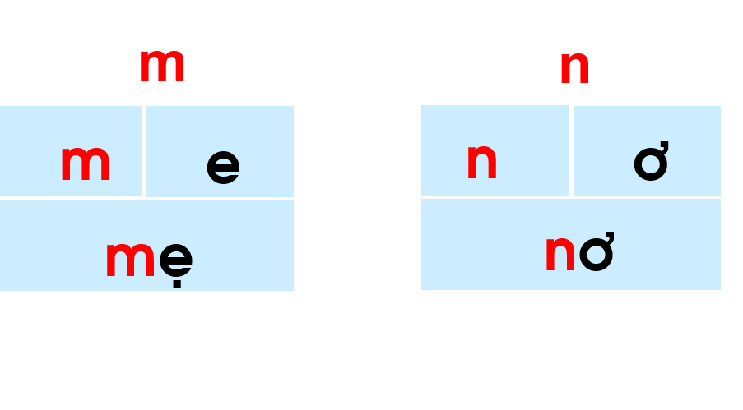
2
§äc
má mẹ mỡ na nề nở

Slide 8
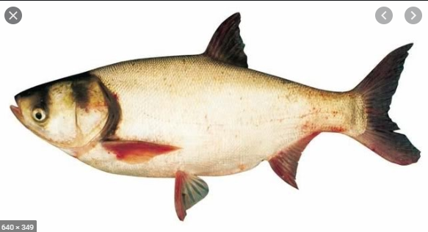
cá mè
m

Slide 9
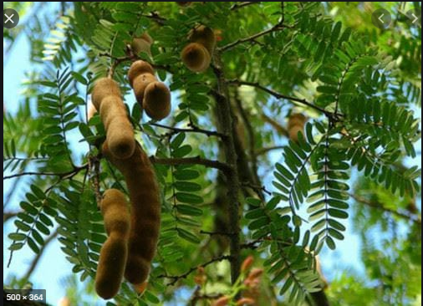
m
lá me

Slide 10

n
nơ đỏ

Slide 11
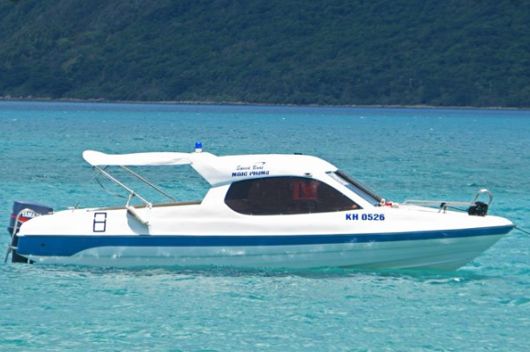
ca nô
n

Slide 12

2
§äc
cá mè lá me nơ đỏ ca nô

Slide 13

2
§äc
má mẹ mỡ na nề nở
cá mè lá me nơ đỏ ca nô

Slide 14

3
ViÕt b¶ng
j
w

Slide 15


Slide 16
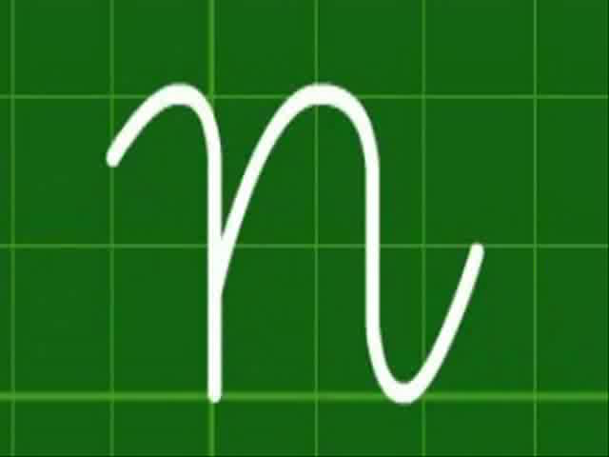

Slide 17
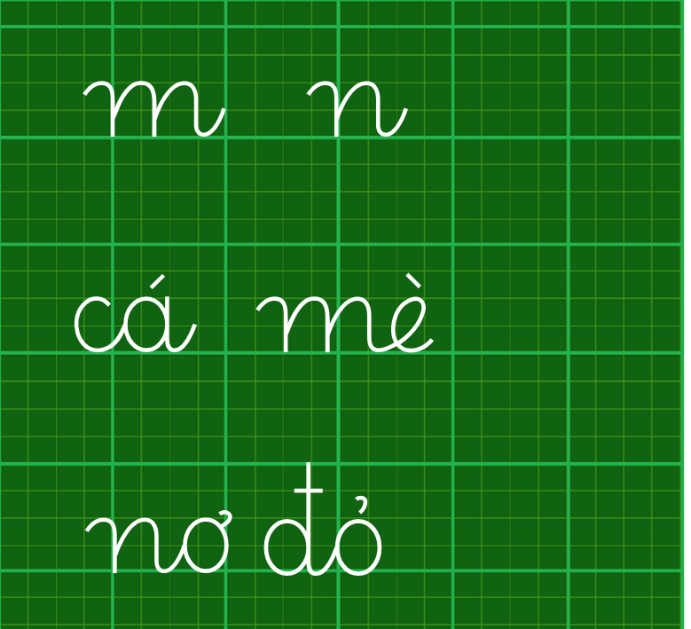
3
ViÕt

